Slide 1
数据结构与算法
蔡 铭 智能工程学院 caiming@mail.sysu.edu.cn
王军波 智能工程学院
wangjb33@mail.sysu.edu.cn
Notes:
复习指针和结构体

Slide 2

答疑事宜
微信群答疑
课件课后上传在群里
助教信息：
姜硕，jiangsh25@mail2.sysu.edu.cn
徐鹏飞，xupf7@mail2.sysu.edu.cn

Slide 3
1.1. 课程简单介绍
教材：
  数据结构(C语言版) 严蔚敏 清华大学出版社
    第8、11、12章及**号小节不作要求
参考书：
  大话数据结构 程杰 清华大学出版社
  数据结构和算法分析：C/C++语音描述 韦斯机械工业出版社
  Introduction to Algorithms
  编程之美 电子工业出版社
考试安排：
  作业和实验 35% （5*5 + 阅读大作业10）
  期中考试 25%
  期末考试 30%
  随堂小测+考勤 10% （5+5）

Slide 4
1.1.1 什么是数据结构?
  程序设计 = 算法 + 数据结构
  程序设计：为计算机处理问题编制的一组指令集
  算法 ：解决问题的策略、方法、流程
  数值计算问题——数学模型是一组线性或非线性的代数方程组或微分方程组
  非数字计算问题(包括管理、控制、数据处理等)——数学模型是数据结构
  数据结构：组织、存储数据的策略
  有组织讲规则才有效率!
  对于程序设计来说：算法是主、数据结构是辅。
  但对这门课《数据结构与算法》来说：侧重教数据结构，穿插讲解数据结构在不同算法中的应用

Slide 5
例1：n阶方阵的乘法
Input: A,B 都是n阶方阵。Output: A X B.
For (int i=1; i<=n; i++)
for (int j=1; j<=n; j++) {
int C=0;
for (k=1; k<=n; k++) C += A[i][k]*B[k][j];
printf("%d ", C);
if (j == n) printf("\n");
}
Notes:
简单的例子。
算法直接根据定义。
无需用到数据结构。

Slide 6
例2：计算100以内的所有素数
  bool prime[101];
  memset(prime, true, sizeof(prime));
  for (int x = 2; x <= 100; x++)
  if (prime[x]){
  printf("%d ", x);
  for (int y = 2; x * y <= 100; y++)
  prime[x * y] = false;
  }
  输出：2 3 5 7 11 ... 97；筛法；数据结构：数组
Notes:
稍微复杂的例子。
算法：筛。
数据结构：布尔数组。
void *memset(void *s, int ch, size_t n);
函数解释：将s中当前位置后面的n个字节 （typedef unsigned int size_t ）用 ch 替换并返回 s 。
memset：作用是在一段内存块中填充某个给定的值，它是对较大的结构体或数组进行清零操作的一种最快方法 ^{[1]} 。
memset()函数原型是extern void *memset(void *buffer, int c, int count) buffer：为指针或是数组,c：是赋给buffer的值,count：是buffer的长度.
memset(prime, true, sizeof(prime));或memset(prime, true, 101*sizeof(bool));

Slide 7
1.1.1 什么是数据结构? (continue)
数据结构定义: 研究非数值计算的程序设计问题中计算机的操作对象以及它们之间的关系（及基本操作) 等等的学科。
形式定义： DataStructure = ( D,S,P)
其中：D是数据元素的集合，
S是D上关系的集合。
P:对象关系的基本操作
下面通过一些例子，简单了解一些数据结构。

Slide 8




线性表
  例3 书目自动检索系统
书目文件
书目卡片
登录号：
索引表
书名：
作者名：
按书名
分类号：
按作者名
按分类号
出版单位：
出版时间：
价格：

Slide 9
  例4 对奕问题的状态空间
树
……..
……..
…...
…...
…...
…...

Slide 10
图
  例5 多叉路口交通灯管理问题
C
AB
AC
AD
D
B
BA
BC
BD
E
DA
DB
DC
A
EA
EB
EC
ED

Slide 11
1.1.2 为什么要学 数据结构
  程序设计的需要——算法依赖于数据结构
    不学数据结构也能实现一些简单程序。
    但遇到一些挺复杂的现实问题会很吃力，而且效率很低。学完了这门课会熟悉一些经典套路，提升效率。
  核心基础课程
    编译原理 操作系统
    数据库 软件工程

Slide 12
1.1.3 学什么(课程目标)
  掌握各种 经典的、常用的(10-15个）数据结构
  学会在设计算法时选择合适的数据结构
  能够应用C/C++语言去实现算法
    并且分析算法的效率（时间 空间复杂度）
1.1.4 怎么学
  重视实践环节，包括编程和上机
    Leetcode (online programming website)
Notes:
为什么要用C：经典 易懂的高级语言 更接近底层操作的高级语言 比如要建立一个动态的数组 需要先 动态分配内存 python 就省略了

Slide 13
1.2 基本概念和术语
  数据(data）
    计算机中描述客观事物的符号的总称。信息的载体
  数据元素(data element)
    数据的基本单位，数据中的一个“个体”
  数据项(data item)
    数据的最小单位，数据元素是数据项的组合
  数据对象(data object)
    性质相同的数据元素的集合，如整数、所有书目信息
  数据结构(data structure)
    数据元素和数据元素关系的集合
    数据元素相同而关系不同的数据结构是不同的数据结构

Slide 14
  数据关系的四种基本类型
按数据元素间关系划分，有四种类型的数据结构。
（集合）——数据元素间除同属于一个集合外，无其它关系
线性结构——一个对一个，如 线性表、栈、队列
树形结构——一个对多个，如 树
图状结构——多个对多个，如 图
Notes:
没有关系 也是一种关系。
树和图要给出比较formal的定义。

Slide 15

  数据的逻辑结构和物理结构（也称存储结构）
  数据的逻辑结构—只抽象反映数据元素的逻辑关系
  数据的存储（物理）结构—数据的逻辑结构在计算机存储器中的实现
  数据元素的实现
  数值"321" 可用位串 101000001 表示，字母"A"可用位串 001000001 表示
  关系的实现
存储结构分为：
顺序存储结构——借助元素在存储器中的相对位置来表示
数据元素间的逻辑关系
链式存储结构——借助指示元素存储地址的指针表示数据
元素间的逻辑关系
数据的逻辑结构与存储结构密切相关
算法设计 逻辑结构
算法实现 存储结构
Notes:
2的8次方+2的6次方+2的0次方，A先转为ASCII码065，再转为二进制

Slide 16

存储地址
存储内容
元素1
L_{o}
元素2
Lo+m
……..
顺序存储
元素i
Lo+(i-1)*m
……..
元素n
Lo+（n-1)*m
Loc(元素i)=Lo+（i-1)*m

Slide 17
h
链式存储
1345
h
元素1
1400
元素2
1536
元素3
1346
元素4
∧
存储地址 | 存储内容 | 指针
1345 | 元素1 | 1400
1346 | 元素4 | ∧
……. | …….. | …….
1400 | 元素2 | 1536
……. | …….. | …….
1536 | 元素3 | 1346

Slide 18
不同的编程环境中，数据存储结构可有不同的描述方法：
以上用的是计算机的编码及内存来描述
还可用高级程序语言提供的数据类型来描述
  关系
    顺序存储结构 int Long_int[3];
    链式存储结构 int *Long_int[3];
  数据元素
    Long_int[0]=4234;

Slide 19
  1.3 抽象数据类型
  数据类型(data type)——一个值的集合和定义在此集合上的一组操作的总称
  抽象数据类型(abstract data type,ADT)——一个数学模型以及定义在此数学模型上的一组操作
      抽象不同语言不同处理器相同的数学特征（即已定义的数据类型）
      设计软件时自定义的数据类型
    ADT有两个重要特征：
      数据抽象：用ADT描述程序处理的实体时，强调的是其本质特征和外界使用它的方法，不论用何语言表示和实现
      数据封装：将实体的外部特性和其内部实现细节分离，并且对外部用户隐藏其内部实现细节，以方便操作

Slide 20
typedef struct
{ int num;
char name[20];
float score;
}STUDENT;
STUDENT stu1,stu2, *p;
抽象数据类型包含定义、表示和实现三部分。
抽象数据类型的形式描述为：
ADT = ( D，S，P )
其中：D 是数据对象，
S 是 D 上的关系集，
P 是 D 的基本操作集。

Slide 21
1.抽象数据类型的定义
ADT形式定义为：
ADT 抽象数据类型名 {
数据对象： 数据对象的定义
数据关系： 数据关系的定义
基本操作： 基本操作的定义
} ADT 抽象数据类型名
其中，数据对象和数据关系的定义用伪码描述，基本操作的定义格式为
基本操作名 （参数表）
初始条件：〈初始条件描述〉
操作结果：〈操作结果描述〉
基本操作有两种参数：赋值参数只为操作提供输入值；引用参数以&打头，除可提供输入值外，还将返回操作结果。
"初始条件"描述了操作执行之前数据结构和参数应满足的条件，若不满足，则操作失败，并返回相应出错信息。若初始条件为空，则可省略之。
"操作结果"说明了操作正常完成之后，数据结构的变化状况和应返回的结果。

Slide 22
例：抽象数据类型"复数"的定义为：
ADT Complex {
数据对象：D = {e1,e2 | e1,e2∈RealSet}
数据关系：R1 = {<e1,e2> | e1是复数的实部，e2是复数的虚部 }
基本操作：
InitComplex( &Z, v1, v2 )
操作结果：构造复数Z，其实部和虚部分别被赋以参数v1和v2的值。
DestroyComplex( &Z)
初始条件：复数已存在。
操作结果：复数Z被销毁。
GetReal( Z, &realPart )
初始条件：复数已存在。
操作结果：用 realPart 返回复数Z的实部值。
GetImag( Z, &ImagPart )
初始条件：复数已存在。
操作结果：用 ImagPart 返回复数Z的虚部值。
Add( z1,z2, &sum )
初始条件：z1，z2 是复数。
操作结果：用sum返回两个复数z1，z2的和值。
} ADT Complex

Slide 23
2.抽象数据类型的表示和实现
抽象数据类型需要通过高级编程语言中已经实现的数据类型（通常称之谓固有数据类型）来实现。
教材采用类C语言作为描述工具，以便使描述和讨论简明清晰，应该掌握教材的说明并学会如何转换成C语言。

Slide 24
例：利用C语言实现的"复数"类型如下描述：
// 存储结构的定义
typedef struct {
float realpart;
float imagpart;
} complex;
// 基本操作的函数原型说明
void Assign( complex *Z, float realval, float imagval );
// 构造复数 Z，其实部和虚部分别被赋以参数 realval 和 imagval 的值
void add( complex z1, complex z2, complex *sum );
// 以 sum 返回两个复数 z1，z2 的和
// 基本操作的实现
…………
void add( complex z1, complex z2, complex *sum )
{// 以 sum 返回两个复数 z1，z2 的和
sum->realpart = z1.realpart + z2.realpart;
sum->imagpart = z1.imagpart + z2.imagpart;
}
…………

Slide 25
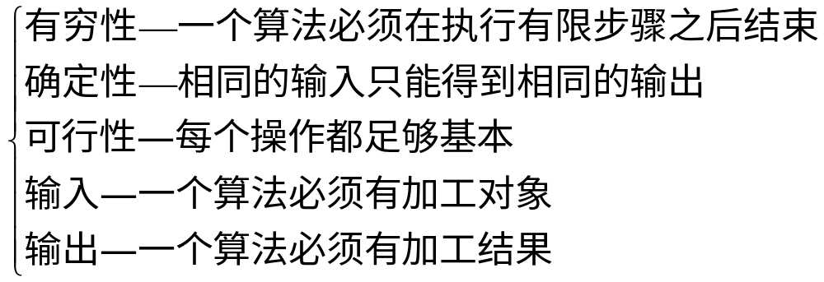
  1.4 算法的描述和算法分析简介
  算法（algorithm）—解决某一特定问题的具体步骤的描述，是指令的有限序列
  算法特性—
  可行性。曹冲称象。把大象放入普通秤上称就是不可行的 😐 把大象装进冰箱不可行 😐
  算法的评价—衡量算法优劣的标准
    正确性(correctness)
    可读性(readability)
    健壮性(robustness)
    效率与低存储量

Slide 26
算法效率——用依据该算法编制的程序在计算机上执行所消耗的时间来度量
1.事后统计——利用计算机内记时功能，不同算法的程序可以用一组或多组相同的统计数据区分
缺点：①必须先运行依据算法编制的程序
②所得时间统计量依赖于硬件、软件等环境因素，掩盖算法本
身的优劣
2.事前分析估计——一个高级语言程序在计算机上运行所消耗的时间取决于：
①依据的算法选用何种策略
②问题的规模
③程序语言
④编译程序产生机器代码质量
⑤机器执行指令速度
同一个算法用不同的语言、不同的编译程序、在不同的计算机上运行，效率均不同，———所以使用绝对时间单位衡量算法效率不合适

Slide 27
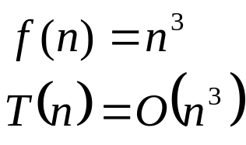
      时间复杂度：基本操作重复执行的次数的阶数 T(n)=O(f(n))，表示随问题规模n的增大，算法执行时间的增长率和f(n)的增长率相同
      基本操作：最深层循环内的语句中的原操作
例1：N×N矩阵相乘
for(i=1;i<=n;i++)
for(j=1;j<=n;j++)
{c[i][j]=0;
for(k=1;k<=n;k++)
c[i][j]=c[i][j]+a[i][k]*b[k][j];
}
基本操作
语句的频度：语句重复执行的次数
Notes:
T(n) < 3n^3 + 2n^2。
需要提到：
1. n^2相对n^3是无穷小量。因此只要留下n^3 即可。
2. 如果复杂度是n^2+m。那么m不能不去掉。因为m/n^2 不一定是无穷小量。
3. 10000n^2log^10(n) 要 好于0.001n^3。如果只看渐进复杂度。虽然对较小的n，后者更快。

Slide 28
例2 冒泡排序
void bubble_sort(int a[], int n)
{// 将a中整数序列重新排列成自小至大有序的整数序列。
for (i=n-1,change=TRUE;i>=1&&change;--i){
change = FALSE;
for (j=0; j<i; ++j)
if (a[j] > a[j+1])
{a[j]<-->a[j+1];change = TRUE}
}
} // bubble_sort
算法执行次数随输入数据不同而不同，概率相等时考虑平均值(平均时间复杂度)，概率不明时考虑最坏情况。
O(nlogn)? O(n)?
时间复杂度为O(n²).
      时间复杂度一般只取最高项，并忽略常数系数
Notes:
指出我们将学习几种nlogn 的排序算法。
指出我们将学习 “排序能否做到O(n)“

Slide 29
练习
i=1;
while(i<=n)
i=i*2;
2. count=0;
for (k=1; k<=n; k*=2)
for(j=1; j<=n; j++)
count++;
3. int func(int n){
int i=0, sum=0;
while(sum<n) sum += ++i;
return i;
}
Notes:
Log 2（n）
n log n.
O（sqrt(n)）

Slide 30
1.4.2 评判算法的空间消耗
      s(n)=O(g(n))。 冒泡:O(n). 矩阵乘法:O(n²).
      算法的储存量包括：
        输入数据所占空间
        辅助变量所占空间
        若所需辅助空间相对输入数据量
        来说是常量，则称为“原地工作算法”
        程序本身所占空间
      若算法所需存储量依赖于特定的输入，
      则按最坏情况考虑

Slide 31
回顾
1.1 课程简介
  程序设计 = 算法 + 数据结构
1.2 基本概念
  数据关系的四种基本类型
  逻辑结构 v.s. 物理结构（顺序、链式）
1.3 抽象数据类型
  数据对象D 数据关系S 基本操作P
1.4 算法分析简介
  时间复杂度

Slide 32
思考题
输入: 2个整数a,b (1<=a<=b)。
输出: c = gcd(a,b)
//greatest common divisor of a and b.
请分析它们的正确性及时间复杂度。
程序1：
for (int c = a; c>=1; c--)
if (a % c == 0 &&
b % c == 0){
printf(“%d”, c);
break;
}
程序2(辗转相除)：
while (a != 0){
int c = b % a;
b = a; a = c;
}
printf(“%d”, b);
Notes:
程序1 : O(a)
程序2：O(log (a)) (提示：二进制来考虑）
辗转相除法是在在维基百科中的意思是：在数学中，辗转相除法，又称欧几里得算法（英语：Euclidean algorithm），是求最大公约数的算法。辗转相除法首次出现于欧几里得的《几何原本》（第VII卷，命题i和ii）中，而在中国则可以追溯至东汉出现的《九章算术》。两个整数的最大公约数是能够同时整除它们的最大的正整数。辗转相除法基于如下原理：两个整数的最大公约数等于其中较小的数和两数的差的最大公约数。例如，252和105的最大公约数是21（ {\displaystyle 252=21\times 12;105=21\times 5} {\displaystyle 252=21\times 12;105=21\times 5}）；因为 252 − 105 = 21 × (12 − 5) = 147 ，所以147和105的最大公约数也是21。在这个过程中，较大的数缩小了，所以继续进行同样的计算可以不断缩小这两个数直至其中一个变成零。这时，所剩下的还没有变成零的数就是两数的最大公约数。由辗转相除法也可以推出，两数的最大公约数可以用两数的整数倍相加来表示，如 21 = 5 × 105 + (−2) × 252 。这个重要的结论叫做裴蜀定理。在现代密码学方面，它是RSA算法（一种在电子商务中广泛使用的公钥加密算法）的重要部分简单的来说辗转相除法的原理就是：先比较两个数使第一个数为最大数a，第二个数为最小数b使最大数%最小数得到余数a%b=temp后将余数赋值给最小数a=temp再去除最大数b即b%a一直往复直到余数不为0
————————————————
版权声明：本文为CSDN博主「FFM-G」的原创文章，遵循CC 4.0 BY-SA版权协议，转载请附上原文出处链接及本声明。
原文链接：https://blog.csdn.net/weixin_44255856/article/details/89010055

Slide 33


Slide 34
第二章 线性表
2.1 线性表的逻辑结构
2.2 顺序表示方式（下周内容）
2.3 链式表示方式（下周内容）

Slide 35
线性关系
在数据元素的非空有限集中
  存在唯一的一个被称作“第一个”的数据元素
  存在唯一的一个被称作“最后一个”的数据元素
  （除第一个外）
  集合中的每个数据元素均只有一个前驱
  （除最后一个外）
  集合中的每个数据元素均只有一个后继
…
第一个
最后一个

Slide 36
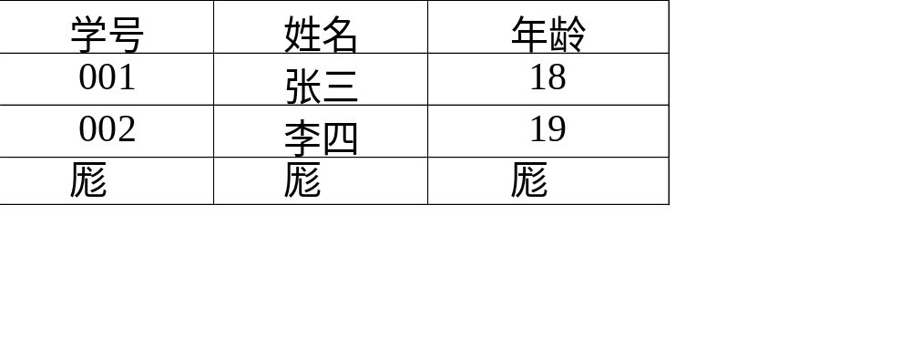
例
数据元素
2.1 线性表的逻辑结构
  定义：一个线性表是n个数据元素的有限序列
  基本概念：
    元素个数n——表长度，n=0空表
    a_{i}是线性表第i个数据元素，i为a_{i}在表中的位序
    a_{i}的直接前驱是a_{i-1}，a₁无直接前驱
    a_{i}的直接后继是a_{i+1}，a_{n}无直接后继
Notes:
学生信息表：每个元素可以是若干个数据项组成
除了头尾2个元素 每个元素有且只有一个前驱 有且只有一个后继
元素同构：同一个线性表中的元素必定具有相同特性 即属于同一个数据对象
这一章接触的线性表 每个元素只含有一个数据项

Slide 37
线性表的抽象数据类型(ADT)定义
  ADT List {
  数据对象：
  数据关系：
  基本操作：
  }
D＝{ a_{i} | a_{i}∈ ElemSet, i=1,2,...,n, n≥0 }
R1＝{ <a_{i-1} ,a_{i} >| a_{i-1} ,a_{i} ∈D, i=2,...,n }
  InitList( &L ) // 结构初始化
  操作结果：创建一个空的线性表 L 。
  DestroyList( &L ) // 销毁结构
  初始条件：线性表 L 已存在。
  操作结果：销毁线性表 L 。
  {引用型操作 & 加工型操作}

Slide 38
引用型操作
PriorElem( L, cur, &pre )
条件：L 已存在。
操作：若 cur 是 L 中元素，则用 pre 返回它的前驱，
否则操作失败，pre 无定义。
NextElem( L, cur, &next )
条件：L 已存在。
操作：若 cur 是 L 中元素，则用 next 返回它的后继，
否则操作失败，next 无定义。
ListEmpty( L )
条件：L已存在。
操作：若 L 为空表，
则返回 TRUE，
否则返回 FALSE。
ListLength( L )
条件： L 已存在。
操作：返回 L 中元素个数。

Slide 39
引用型操作
  GetElem( L, i, &e )
  条件：L 已存在，
  1≤i≤LengthList(L)。
  操作：返回 L 中第 i 个数据
  元素的值到e
  Int LocateElem
  ( L, e, compare( ) )
  条件：L 已存在，compare( ) 是元素判定函数。
  操作：返回 L 中第1个与 e 满足关系 compare( ) 的元素的位序。若这样的元素不存在，则返回0。
  ListTraverse(L, visit( ))
  条件：L 已存在，
  visit( ) 为元素的访问函数。
  操作：依次对 L 的每个元素调用函数 visit( )。一旦 visit( ) 失败，则操作失败。

Slide 40
加工型操作
ListInsert( &L, i, e )
条件：L 存在且1≤i≤LengthList(L)+1。
操作：在 L 的第 i 个元素之前插入新的元素 e，（L 的长度增1）。
ListDelete( &L, i, &e )
条件：L 存在且非空，1≤i≤LengthList(L)。
操作：删除 L 的第 i 个元素，并用 e 返回其值，（L 的长度减1）。
ClearList( &L )
条件： L 已存在
操作：将 L 重置为空表。
PutElem( &L, i, e )
条件：L已存在且
1≤i≤LengthList(L)。
操作：L 中第 i 个元素
赋值同 e 的值。

Slide 41
基本操作小节
创建（初始化）
InitList( &L )
销毁DestroyList( &L )
ListEmpty、ListLength
PriorElem(cur, &pre )
NextElem(cur, &next )
GetElem(i, &e )
Int LocateElem(e,
compare( ) )
ListTraverse(visit( ))
遍历
ClearList 清空
PutElem(i, e )单个修改
插入&删除
ListInsert(i, e )
ListDelete(i, &e )

